Slide 1

Разработка компонента чтения и парсинга файла IPTables с использованием Eclipse Xtext
Федеральное государственное бюджетное образовательное учреждение
высшего образования
«Московский государственный технический университет
им. Н.Э. Баумана (национальный исследовательский университет)»
(МГТУ им. Н.Э. Баумана)
Курсовая работа по курсу «Разработка программного обеспечения» на тему:
Подготовил:
Гарвилов Михаил
группа ИУ3-73
Руководитель: Иванов Алексей Михаийлович

Slide 2

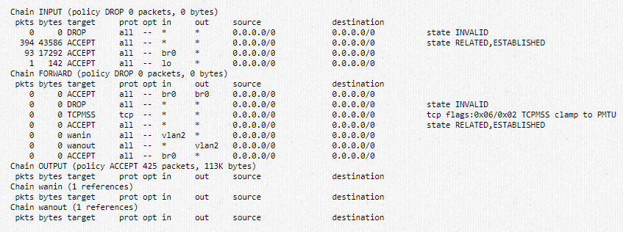
Что такое IPTables

Slide 3

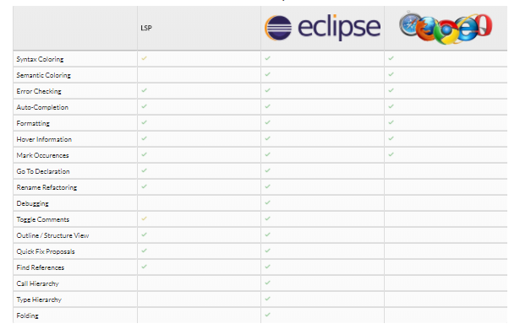
Elipse Xtext

Slide 4
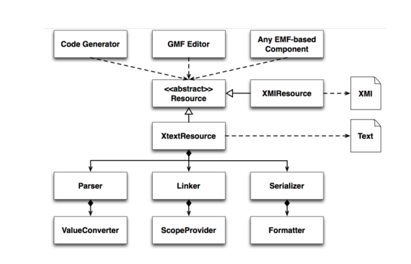
Как работает Xtext

Slide 5
Техническое задание
Разработка компонента чтения и парсинга файла IPTables с использованием Eclipse Xtext.
Спроектировать интерфейс компонента
Реалищовать компонент
Спроектировать Junit и Mockito тесты, провести тестирование

Slide 6
Выявление заинтересованных сторон и их интересов
Интересы заинтересованных сторон
Подсветка синтаксиса, удовлетворяющего, требованиям IPTables в редакторе. .
Обнаружение и уведомление о возникающих ошибках в файле конфигураций IPTables.
Предложение последующих возможных вариантов данных для работы с файлом конфигурации IPTables.
Возможность парсинга и проверки на валидность уже готовых сборок конфигурации IPTables.

Slide 7
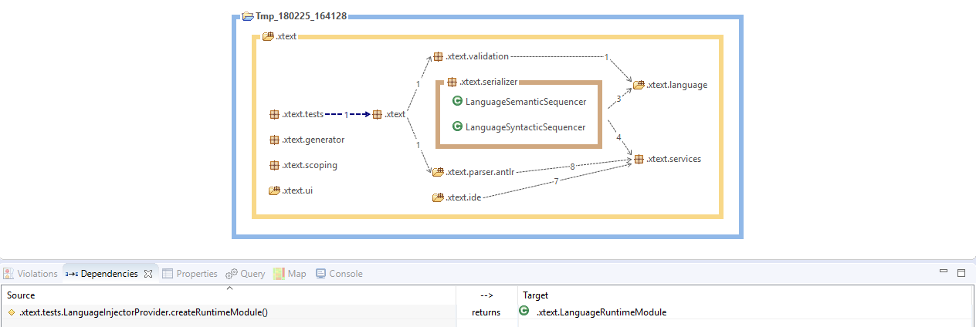
Анализ зависимостей в коде системы

Slide 8
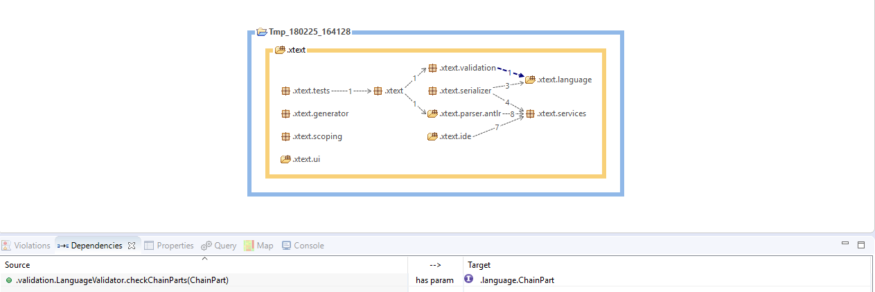
Анализ зависимостей в коде системы

Slide 9
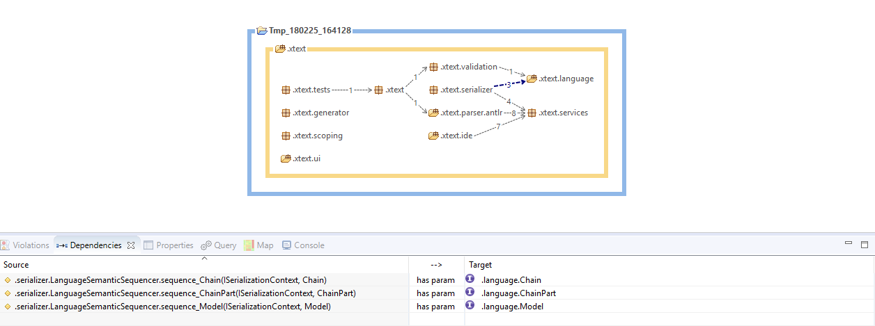
Анализ зависимостей в коде системы

Slide 10
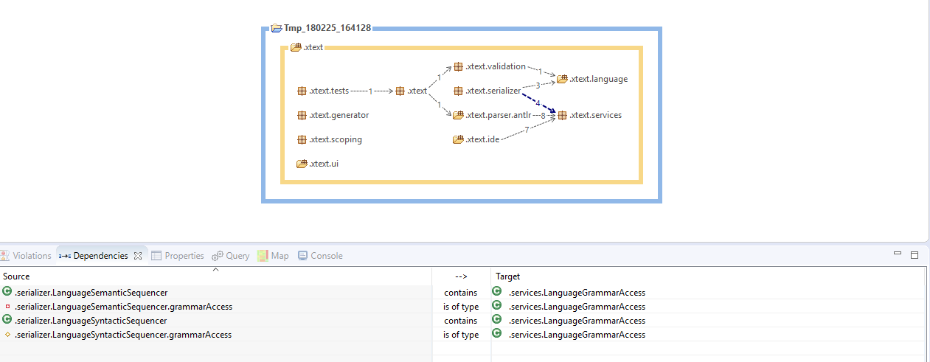
Анализ зависимостей в коде системы

Slide 11
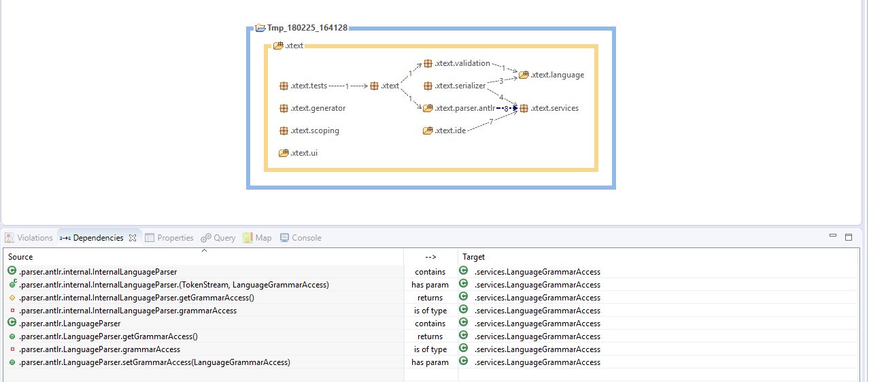
Анализ зависимостей в коде системы

Slide 12
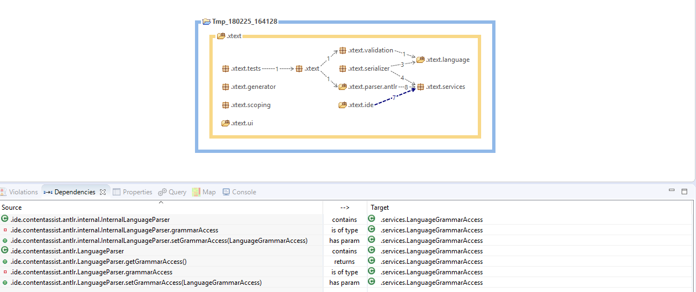
Анализ зависимостей в коде системы

Slide 13
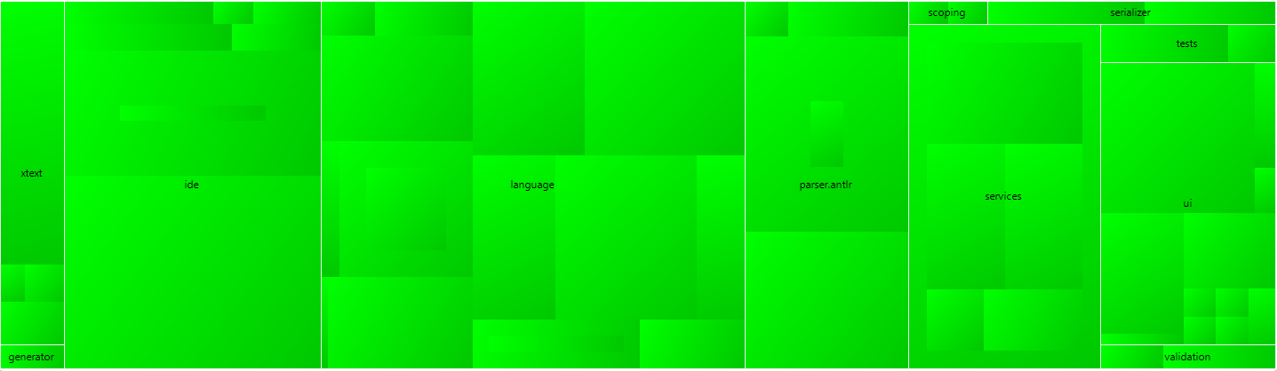
Соотношение пакетов по размеру

Slide 14
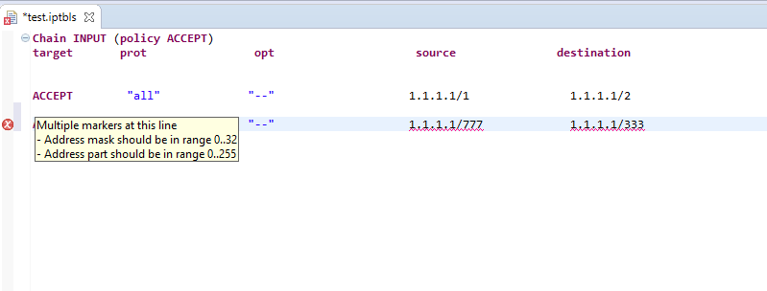
Работа редактора(Ошибка)

Slide 15
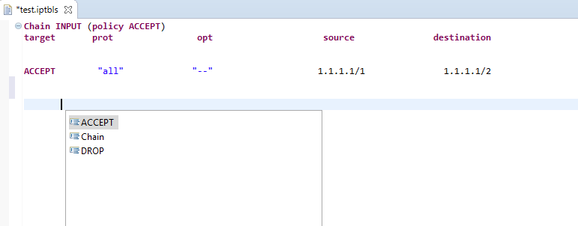
Работа редактора(Предложение)

Slide 16
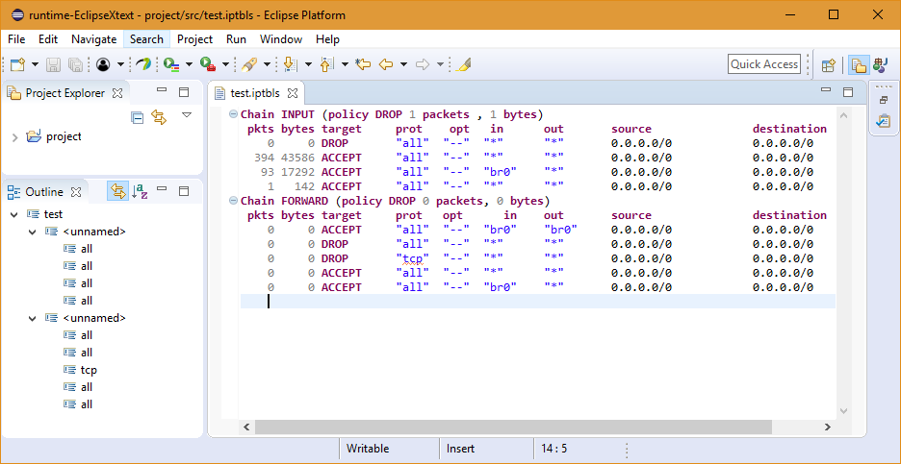
Работа редактора

Slide 17
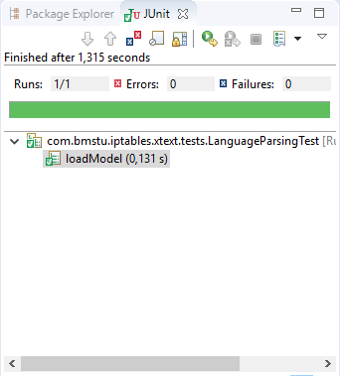
Тестирование проекта

Slide 18
Спасибо за внимание!

